Slide 1
فارسی دهم
روانخوانی
پیرمرد چشم ما بود

Slide 2
◙ بار اوّل که پیرمرد را دیدم در کنگرۀ نویسندگانی بود که خانۀ فرهنگ شوروی در تهران عَلمَ کرده بود؛ تیر ماه 1325 زبر و زرنگ می‌آمد و می‌رفت . دیگر شعرا کاری به کار او نداشتند. من هم که شاعر نبودم، و علاوه بر آن، جوانکی بودم و توی جماعت، برُ خورده بودم. شبی که نوبت شعر خواندن او بود، یادم است برق خاموش شد و روی میز خطابه شمعی نهادند و او»آی آدمها«یش را خواند.
تا اواخر سال 26 یکی دو بار به خانه اش رفتم. خانه اش کوچۀ پاریس بود. شاعر از یوش گریخته و در کوچۀ پاریس! عالیه خانم رو نشان نمی‌داد و پسرشان که کودکی بود، دنبال گربه می‌دوید و سر و صدا می‌کرد.
قلمرو زبانی: کنگرۀ: همایش/ عَلمَ: پرچم / زبر و زرنگ: چابک /شعرا: ج شاعر /میز خطابه: تریبون / آی آدمها«: یکی از اشعار نیما
قلمرو ادبی: عَلمَ کردن: کنایه از برپا کردن / توی گروهی برُ خوردن: تصادفی میان آنها قرار گرفتن

Slide 3
دیگر او را ندیدم تا به خانۀ شمیران رفتند؛ شاید در حدود سال 29 و30. یکی دو بار با زنم به سراغشان رفتیم. همان نزدیکیهای خانۀ آنها تکّه زمینی وقفی از وزارت فرهنگ گرفته بودیم و خیال داشتیم لانه‌ای بسازیم. راستش اگر او در آن نزدیکی نبود، آن لانه ساخته نمی‌شد و ما خانۀ فعلی را نداشتیم. این رفت و آمد بود و بود تا خانۀ ما ساخته شد و معاشرت همسایگانه پیش آمد. محل هنوز بیابان بود و خانه‌ها درست از سینۀ خاک درآمده بودند و در چنان بیغوله‌ای آشنایی غنیمتی بود؛ آن هم با نیما. از آن به بعد که همسایۀ او شده بودیم، پیرمرد را زیاد می‌دیدم؛ گاهی هر روز؛ در خانه‌هامان یا در راه. او کیفی بزرگ به دست داشت و به خرید می‌رفت و برمی‌گشت. سلام علیکی می‌کردیم و احوال می‌پرسیدیم و من هیچ فکر نمی‌کردم که به زودی خواهد رسید روزی که او نباشد.
قلمرو زبانی: لانه: آشیانه / راستش: راستی / بیغوله: کنج، گوشه‌ای دور از مردم
قلمرو ادبی: لانه: استعاره از خانه / سینۀ خاک: اضافه استعاری / غنیمت: مشبه به؛ (آشنایی داشتن در چنین بیغوله‌ای مانند غنیمت است)

Slide 4
گاهی هم سراغ همدیگر می‌رفتیم؛ تنها یا با اهل و عیال. گاهی درد دلی، گاهی مشورتی از خودش یا از زنش یا دربارۀ پسرشان که سالی یک بار مدرسه عوض می‌کرد و هر چه می‌گفتیم بحران بلوغ است و سخت نگیرید، فایده نداشت.
زندگی مرفّهی نداشتند پیرمرد شندرغازی از وزارت فرهنگ می‌گرفت که صرف و خرج خانه اش می‌شد. رسیدگی به کار منزل اصلاً به عهدۀ عالیه خانم بود که برای بانک ملی کار می‌کرد و حقوقی می‌گرفت و بعد که عالیه خانم بازنشسته شد، کار خراب تر شد. پیرمرد در چنین وضعی گرفتار بود. به خصوص این ده سالۀ اخیر، و آنچه این وضع را باز هم بدتر می‌کرد، رفت و آمد شاعران جوان بود.
قلمرو زبانی: اهل و عیال: نانخواران، خانوار / بحران: آشفتگی / مرفّه: با رفاه / شندرغازی: چندرغاز، پول اندک / صرف و خرج: هزینه

Slide 5
عالیه خانم می‌دید که پیرمرد چه پناهگاهی شده است، برای خیل جوانان، امّا تحمّل آن همه رفت و آمد را نداشت؛ به خصوص در چنان معیشت تنگی. خودش هم از این همه رفت و آمد به تنگ آمده بود.
هر سال تابستان به یوش می‌رفتند. خانه را اجاره می‌دادند یا به کسی می‌سپردند و از قند و چای گرفته تا تره بار و بنشن و دوا درمان، همه را فراهم می‌کردند و راه می‌افتادند؛ درست همچون سفری به قندهار، هم ییلاقی بود هم صرفه جویی می‌کردند.
امّا من می‌دیدم که خود پیرمرد در این سفرهای هر ساله به جست و جوی تسلّایی می‌رفت؛ برای غم غربتی که در شهر به آن دچار می‌شد. نمی‌دانم خودش می‌دانست یا نه که اگر به شهر نیامده بود، نیما نشده بود.
مسلما اگر درها را به رویش نبسته بودند، شاید وضع جور دیگری بود. این آخری‌ها فریاد را فقط در شعرش می‌شد جُست. نگاهش آرام و حرکاتش و زندگانی اش بی تلاطم بود و خیالش تخت.
قلمرو زبانی: عالیه خانم: همسر نیما / خیل: گروه (گله اسب) / معیشت: زندگانی / به تنگ آمدن: کنایه از به ستوه آمدن / یوش: زادگاه نیما / تره بار: انواع میوه ها و سبزی های خوردنی (در برابر خشکبار) / بنشن: خواربار، حبوبات / ییلاق: سردسیر / تسلّا: آرامش / غربت: دوری (هم آوا؛ قربت: نزدیکی) / بی تلاطم: آشفتگی / تخت: آرام
قلمرو ادبی: همچون سفری به قندهار: تشبیه / نیما نشده بود: مجاز از شاعر بنام و نامبردار / درها را به رویش نبسته بودند: / فریاد: مجاز از اعتراض

Slide 6
به همین طریق بود پیرمرد، دور از هر ادایی به سادگی در میان ما زیست و به ساده دلی روستایی خویش از هر چیز تعجّب کرد و هر چه بر او تنگ گرفتند، کمربند خود را تنگ تر بست تا دست آخر با حقارت زندگی‌هامان اخُت شد. همچون مروارید در دل صدف کج و کول‌های سالها بسته ماند. در چشم او که خود چشم زمانۀ ما بود، آرامشی بود که گمان می‌بردی شاید هم به حق از سر تسلیم است؛ امّا در واقع طمأنینه‌ای بود که در چشم بی نور یک مجسّمۀ دورۀ فراعنه هست.
قلمرو زبانی: ادا: اطوار / زیست: زندگی کرد / دست آخر: سرانجام / حقارت: پستی / اخُت شد: عادت کرد/ از سر: به خاطر / طمأنینه: آرامش / فراعنه: فرعون ها
قلمرو ادبی: هر چه بر او تنگ گرفتند، کمربند خود را تنگ تر بست: /همچون مروارید در دل صدف کج و کول‌های سالها بسته ماند/ در چشم او: مجاز از نگاه / که خود چشم زمانۀ ما بود: تشبیه

Slide 7
در این همه سال که با او بودیم، هیچ نشد که از تن خود بنالد. هیچ بیمار نشد؛ نه سردردی نه پادردی و نه هیچ ناراحتی دیگر. فقط یک بار، دو سه سال قبل از مرگش شنیدم که از تن خود نالیده؛ مثل اینکه پیش از سفر تابستانۀ یوش بود.
شبی که آن اتفّاق افتاد، ما به صدای در از خواب پریدیم؛ اوّل گمان کردم میراب است. خواب که از چشمم پرید و از گوشم، تازه فهمیدم که در زدن میراب نیست و شَستم خبردار شد. گفتم: «سیمین! به نظرم حال پیرمرد خوش نیست.» کُلفتشان بود، وحشت زده می‌نمود.
مدّتی بود که پیرمرد افتاده بود. برای اوّل بار در عمرش، جز در عالم شاعری، یک کار غیر عادی کرد؛ یعنی زمستان به یوش رفت و همین یکی کارش را ساخت. از یوش تا کناره جادّۀ چالوس روی قاطر آورده بودندش.
قلمرو زبانی: شبی که آن اتفّاق افتاد: منظور شب درگذشت نیما است / میراب: نگهبان آب / سیمین:‌ همسر جلال / می‌نمود: نشان می داد / قاطر: استر، کره اسب و خر
قلمرو ادبی: از تن خود بنالد: کنایه از بیمار شدن / شَستم خبردار شد: کنایه از این که آگاه شدم / افتاده بود: کنایه از اینکه بیمار شده بود / کارش را ساخت: کنایه از اینکه او را میراند /

Slide 8
امّا نه لاغر شده بود، نه رنگش برگشته بود؛ فقط پاهایش باد کرده بود و از زنی سخن می‌گفت که وقتی یوش بود‌ه اند، برای خدمت او می‌آمده، می‌نشسته و مثل جغد او را می‌پاییده؛ آن قدر که پیرمرد رویش را به دیوار می‌کرده و خودش را به خواب می‌زده و من حالا از خودم می‌پرسم که نکند آن زن فهمیده بود؟
هر چه بود آخرین مطلب جالبی بود که از او شنیدم. هر روز سری می‌زدیم؛ آرام بود و چیزی نمی‌خواست و در نگاهش همان تسلیم بود، و حالا... .
چیزی به دوشم انداختم و دویدم. هرگز گمان نمی‌کردم که کار از کار گذشته باشد. گفتم لابد دکتری باید خبر کرد یا دوایی باید خواست. عالیه خانم پای کرسی نشسته بود و سر او را روی سینه گرفته بود و ناله می‌کرد: «نیمام از دست رفت!».
قلمرو زبانی: می‌پایید: مراقبت می کرد / دوش: شانه / لابد: احتمالا
قلمرو ادبی: و مثل جغد او را می‌پاییده: تشبیه / سری می‌زدیم: به دیدار کسی رفتن / کار از کار گذشته باشد: کنایه از اینکه فرصت ها از دست رفت / از دست رفت: کنایه از اینکه درگذشت

Slide 9
آن سر بزرگ داغ داغ بود؛ امّا چشم‌ها را بسته بودند؛ کور‌ه‌ای تازه خاموش شده. باز هم باورم نمی‌شد. عالیه خانم بهتر از من می‌دانست که کار از کار گذشته است؛ ولی بی تابی می‌کرد و هی می‌پرسید: فلانی! یعنی نیمام از دست رفت؟».
و مگر می‌شد بگویی آری؟ عالیه خانم را با سیمین فرستادم که از خانۀ ما به دکتر تلفن کنند. پسر را پیش از رسیدن من فرستاده بودند سراغ شوهر خواهرش. من و کُلفتِ خانه کمک کردیم و تن او را، از زیر کرسی درآوردیم و رو به قبله خواباندیم.
گفتم«برو سماور را آتش کن؛ حالا قوم و خویشها می‌آیند» سماور نفتی که روشن شد، گفتم رفت قرآن آورد. لای قرآن را باز کردم؛ آمد:«والصافّات صفّا ».
قلمرو زبانی: بی تابی می‌کرد: بی قراری می کرد
قلمرو ادبی: کور‌ه‌ای تازه خاموش شده: استعاره از نیما / «والصافّات صفّا«: تضمین به آیه قرآن؛ سوگند به فرشتگان صف زننده

Slide 10
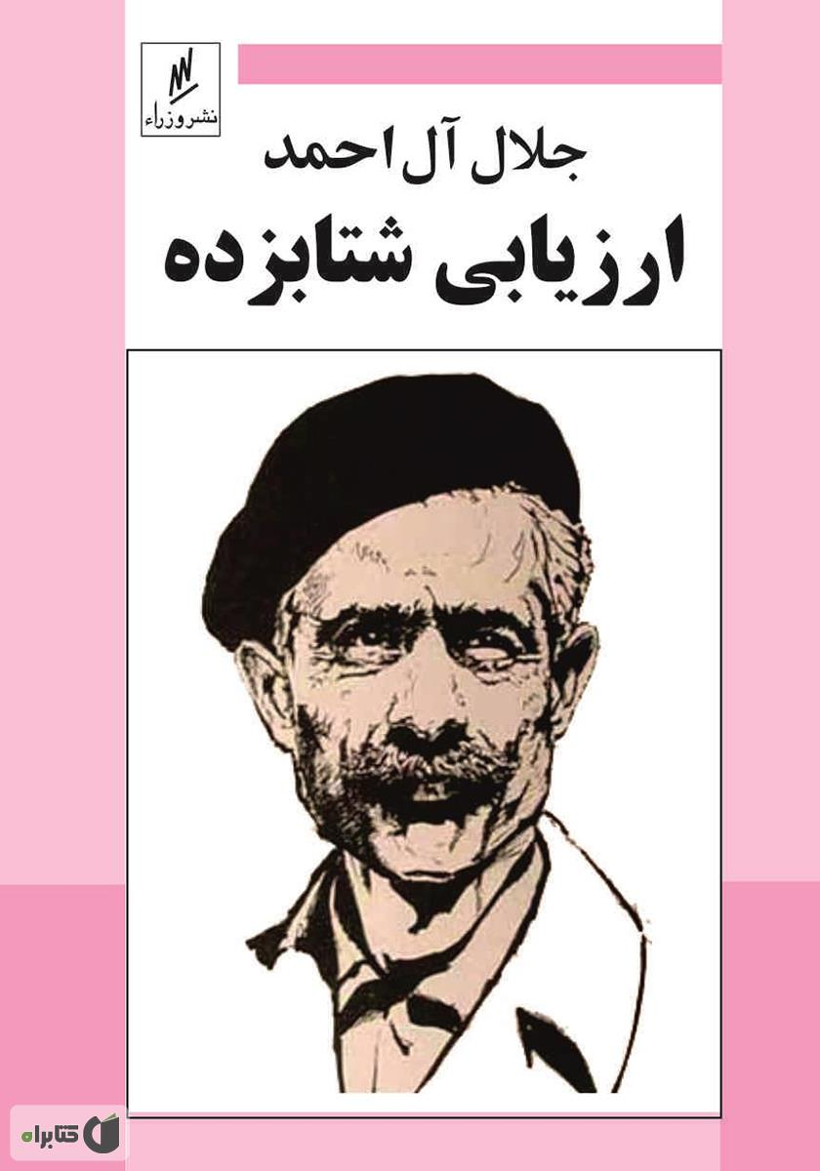
جلال آل احمد (زاده ۱۱ آذر ۱۳۰۲ تهران –درگذشته ۱۸ شهریور ۱۳۴۸، اَسالِم، گیلان) روشنفکر، نویسنده، منتقد ادبی و مترجم ایرانی و همسر سیمین دانشور بود. آل احمد در دههٔ ۱۳۴۰ به شهرت رسید و در جنبش روشنفکری و نویسندگی ایران تأثیر بسزایی گذاشت. نویسندگانی چون نادر ابراهیمی و غلامحسین ساعدی و منوچهر هزارخانی از او تأثیر گرفتند.

Slide 11
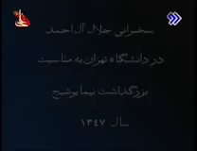
تنها گفت و گوی تصویری جلال آل احمد درباره نیما یوشیج.

Slide 12
موفق باشید

